Slide 1
ANÁLISE DE PRESENÇA DIGITAL
HAPVIDA | NOTREDA ME
Competitive Intelligence & Digital Strategy
Janeiro 2026

Slide 2
METODOLOGIA E ABORDAGEM
Framework de Análise Competitiva Digital
🟢 ALTA CONFIANÇA
PRINCÍPIOS
• Dados primários (GA4, Search Console)
• Fontes oficiais validadas
• Cruzamento multi-fonte
• Triangulação de dados sempre que possível
• Margem de erro explicitada
• Atualização contínua de benchmarks
• Foco em insights acionáveis
🟡 MÉDIA CONFIANÇA
• Ferramentas de estimativa (SEMrush)
• Dados de mercado agregados
• Benchmarks do setor
🔴 INFERÊNCIA
• Hipóteses baseadas em padrões
• Análise qualitativa
• Extrapolações de dados
📋 Framework baseado em melhores práticas de Competitive Intelligence (CI)

Slide 3
FERRAMENTAS E FONTES DE DADOS
Stack de Inteligência Competitiva
SEMrush
SimilarWeb
Google Trends
Traffic Analytics, Keyword Gap, Backlinks
Traffic Share, Audience Insights
Search Interest, Regional Demand
BuiltWith
Wappalyzer
SpyFu
Technology Profiling
Tech Stack Detection
PPC Intelligence, Ad History
Ahrefs
ChatGPT/Perplexity
PageSpeed Insights
SEO Analysis, Content Gap
AI Traffic Analysis
Core Web Vitals, UX Metrics
📋 Todas as ferramentas utilizadas sob licenças enterprise ou trial permitido

Slide 4
MARKET SHARE — OPERADORAS DE SAÚDE
TOTAL MERCADO
51.9M
Top 10 por Beneficiários (Dez/2025) — ANS
#
OPERADORA
BENEF.
SHARE
YoY
[PIE CHART PLACEHOLDER]
Inserir gráfico de pizza com market share das operadoras
1
Hapvida / GNDI
15.6M
30.1%
+2.3%
2
Bradesco Saúde
4.8M
9.2%
+0.5%
3
Amil
3.2M
6.2%
-1.1%
4
SulAmérica
2.4M
4.6%
+0.8%
5
Unimed Nacional
2.2M
4.2%
+0.3%
6
Notre Dame
2.1M
4.0%
+0.2%
7
Prevent Senior
1.8M
3.5%
+1.2%
8
Porto Seguro
1.5M
2.9%
+0.4%
9
Care Plus
0.8M
1.5%
+0.1%
10
Golden Cross
0.6M
1.2%
-0.3%
💡 Insight: Hapvida/GNDI lidera com 30.1% do mercado, consolidando posição após fusão. Bradesco e Amil disputam 2º lugar.
📋 Fonte: ANS — Dados Consolidados (Dez/2025). YoY = Variação vs Dez/2024.

Slide 5
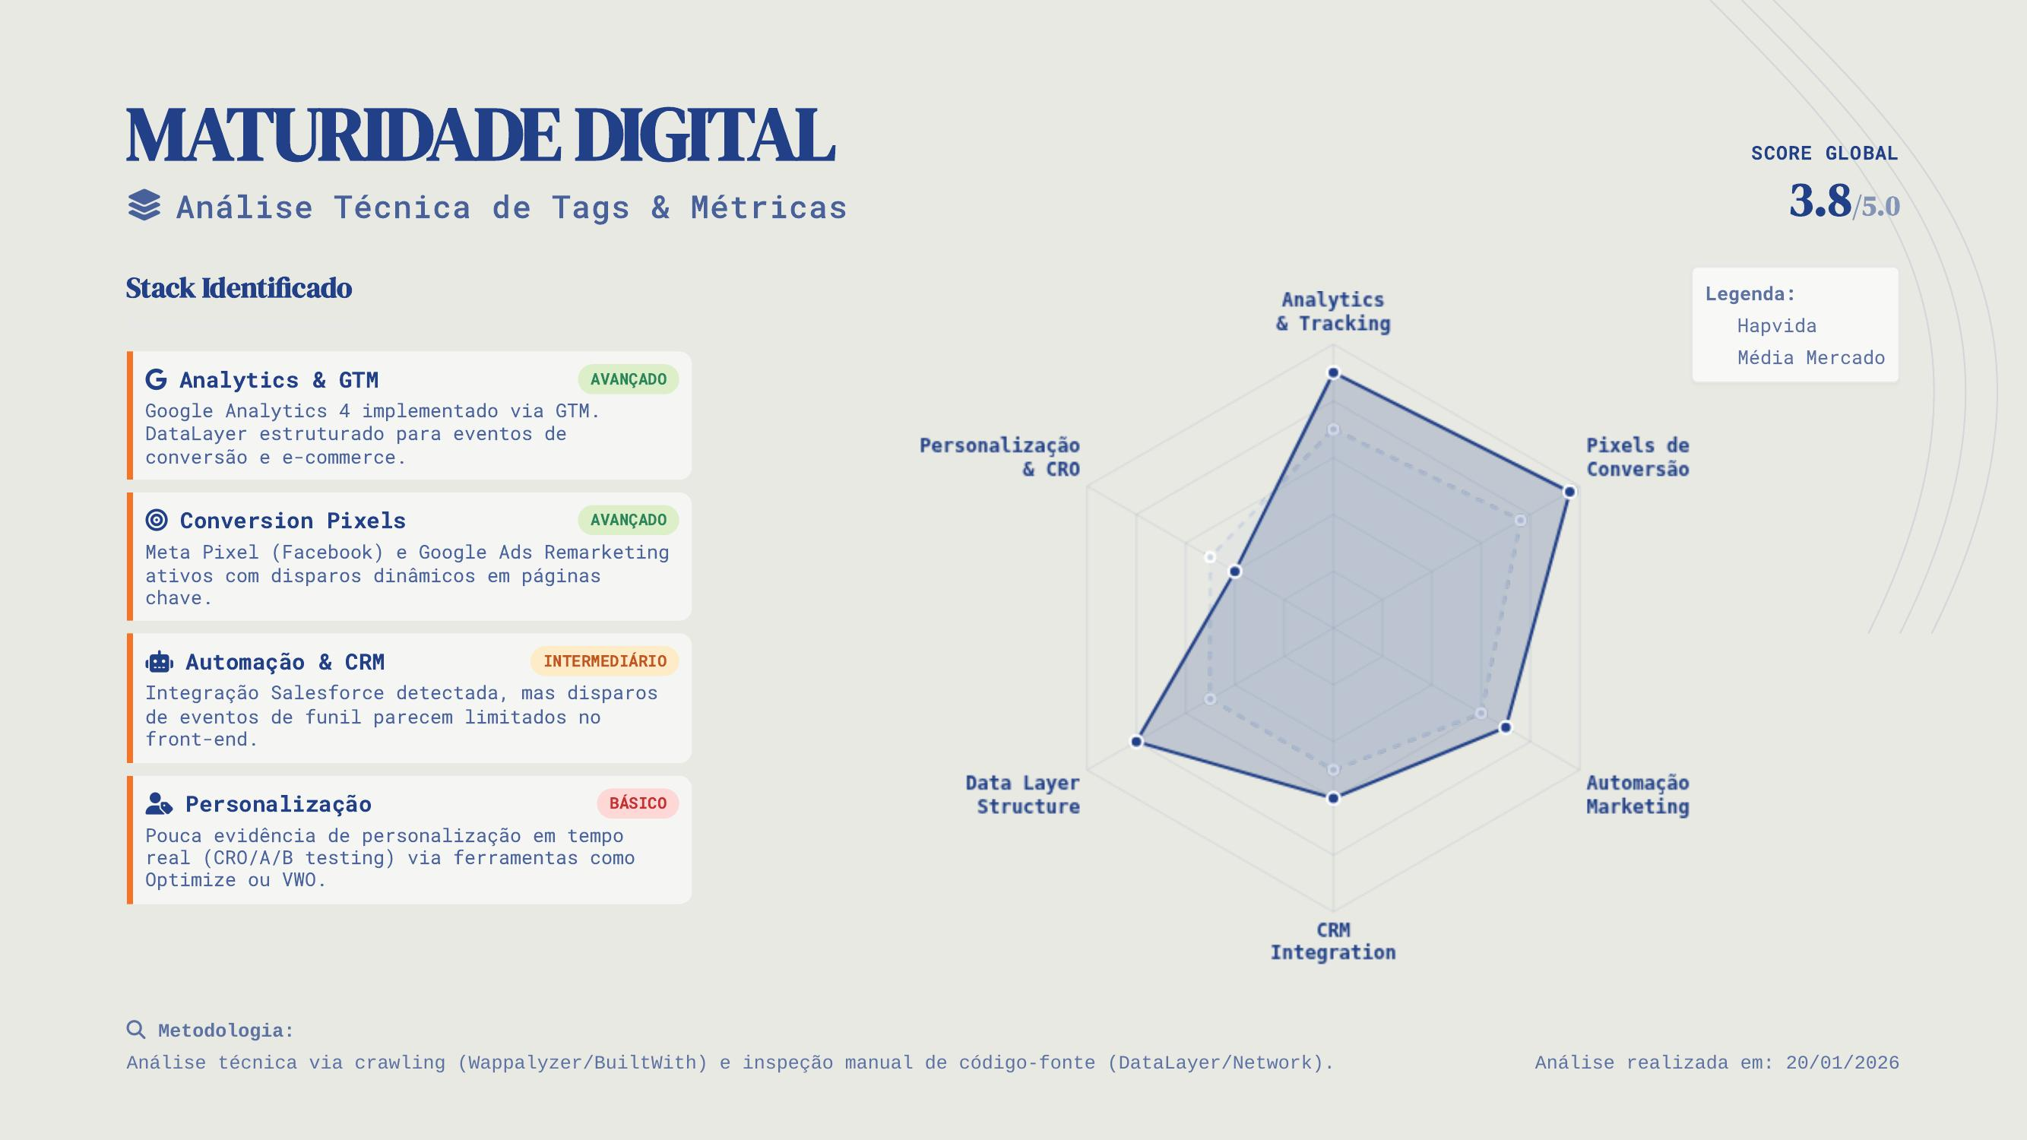

Slide 6
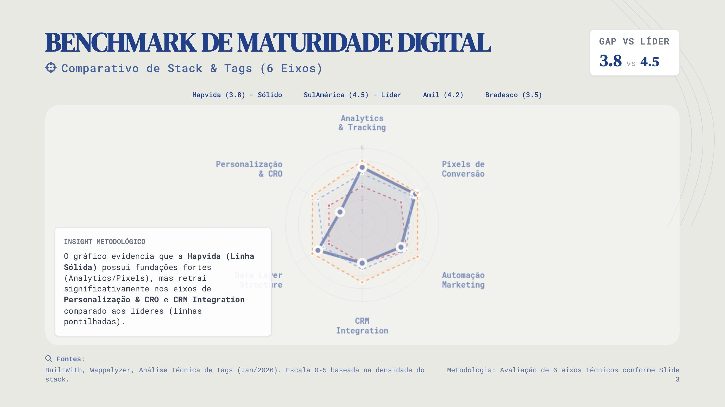

Slide 7
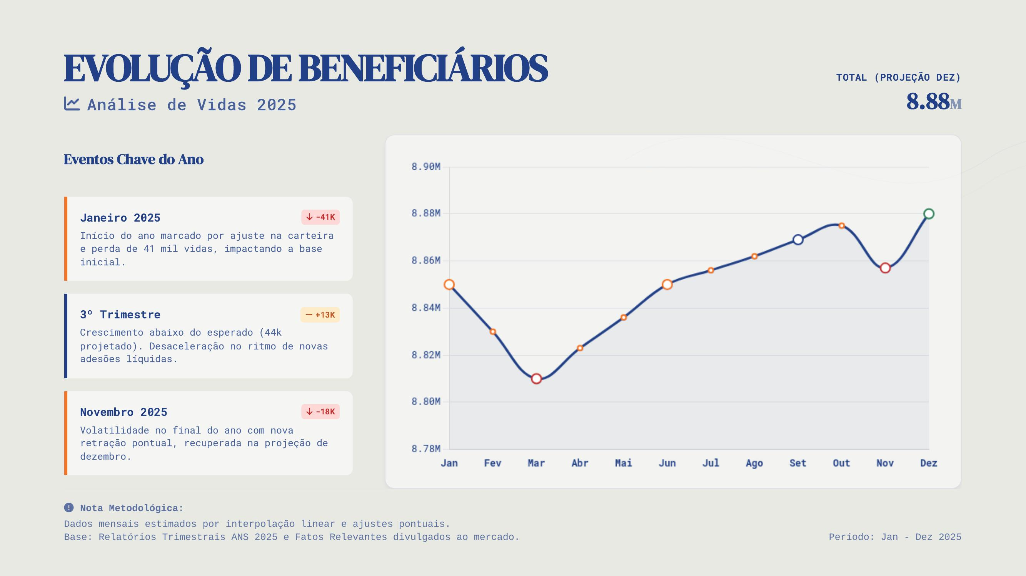

Slide 8
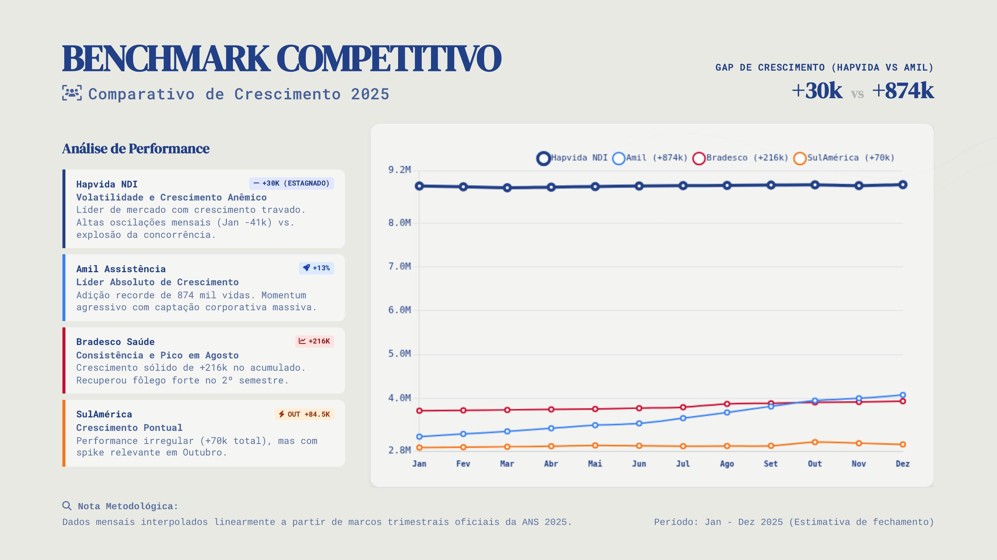

Slide 9
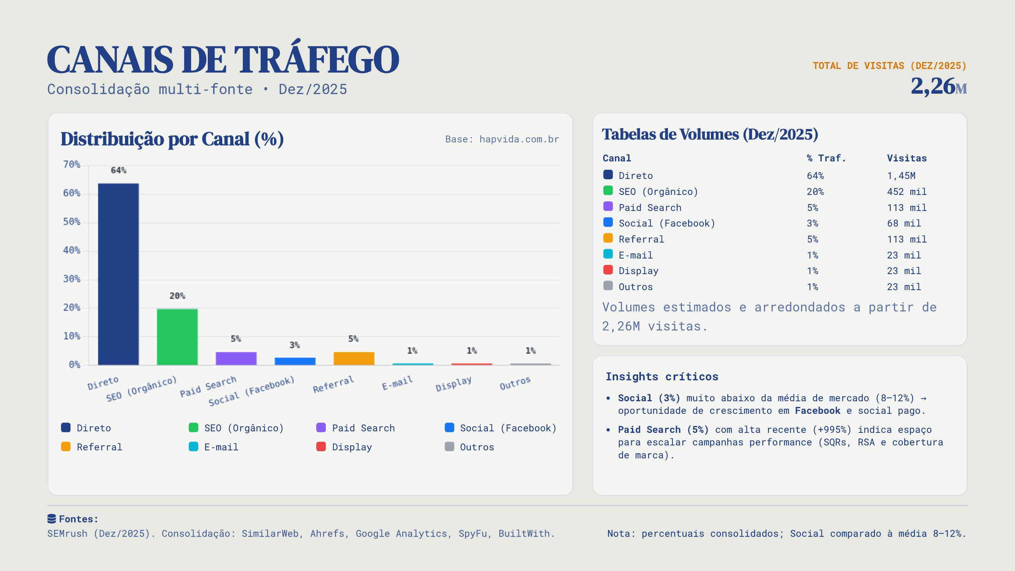

Slide 10
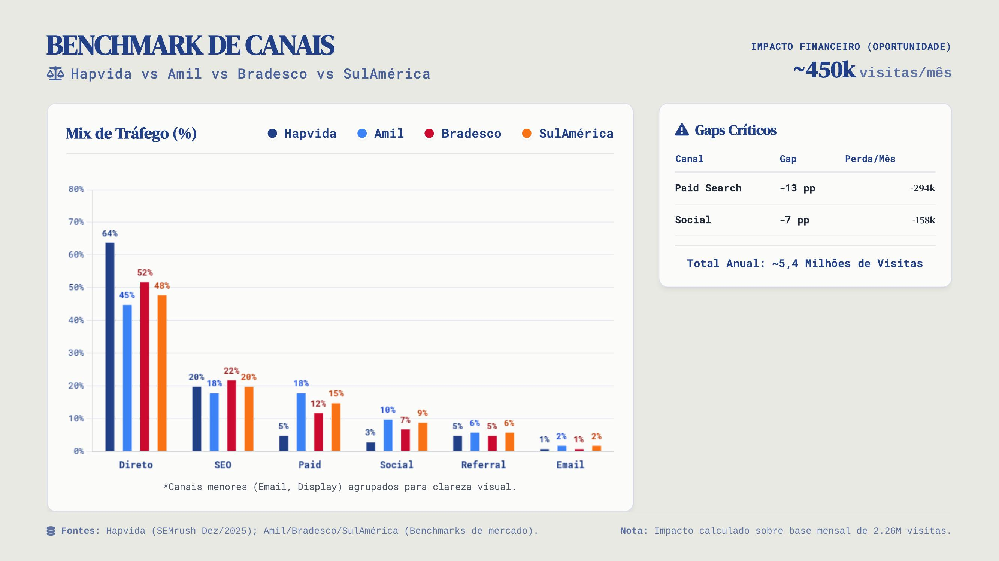

Slide 11
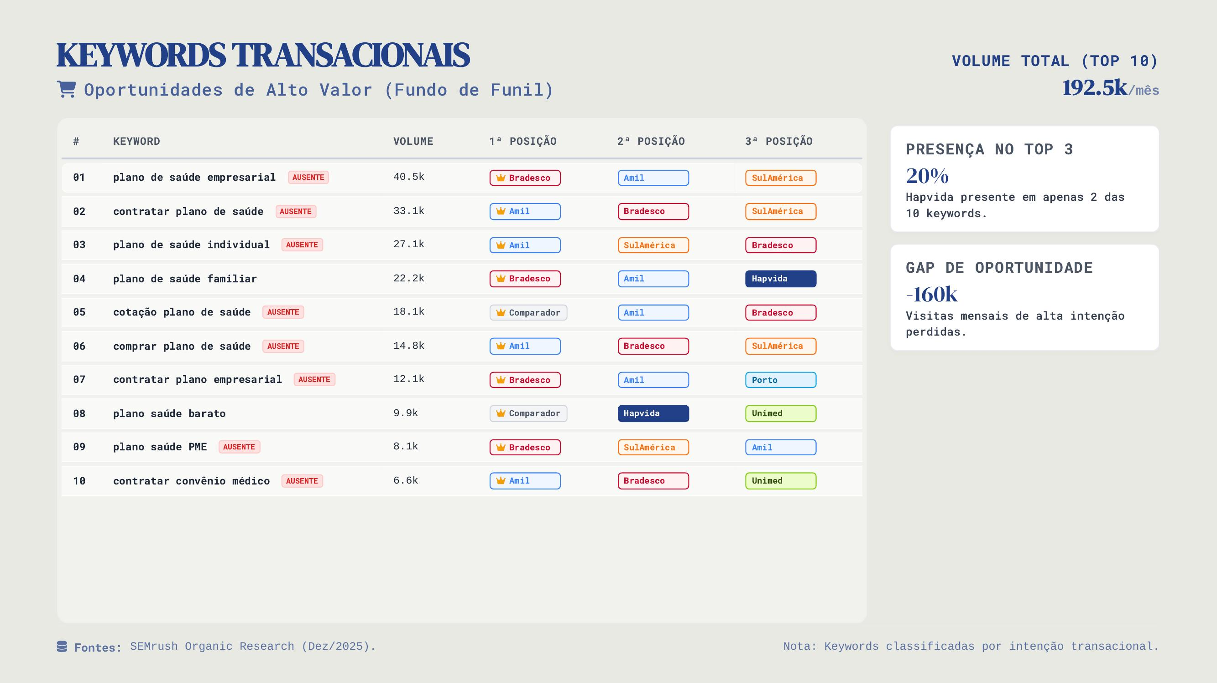

Slide 12
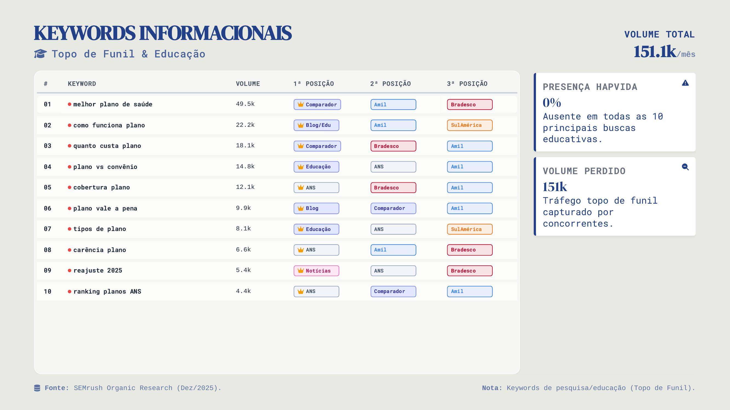

Slide 13
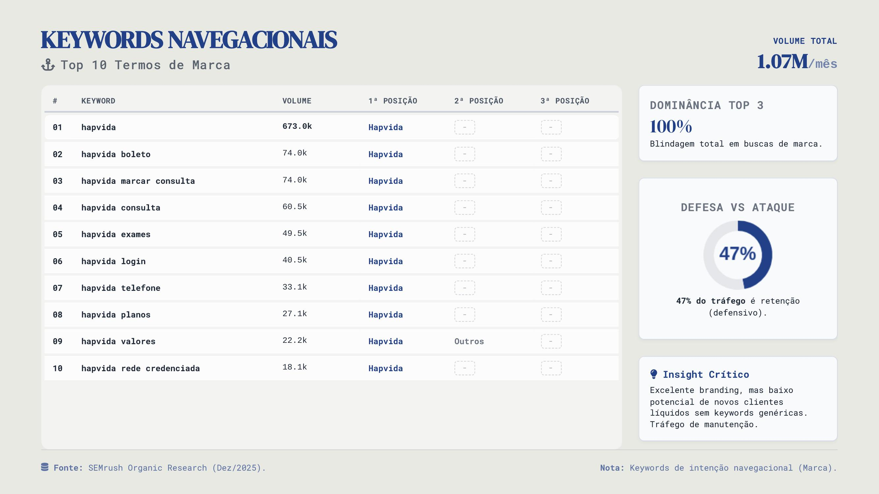

Slide 14
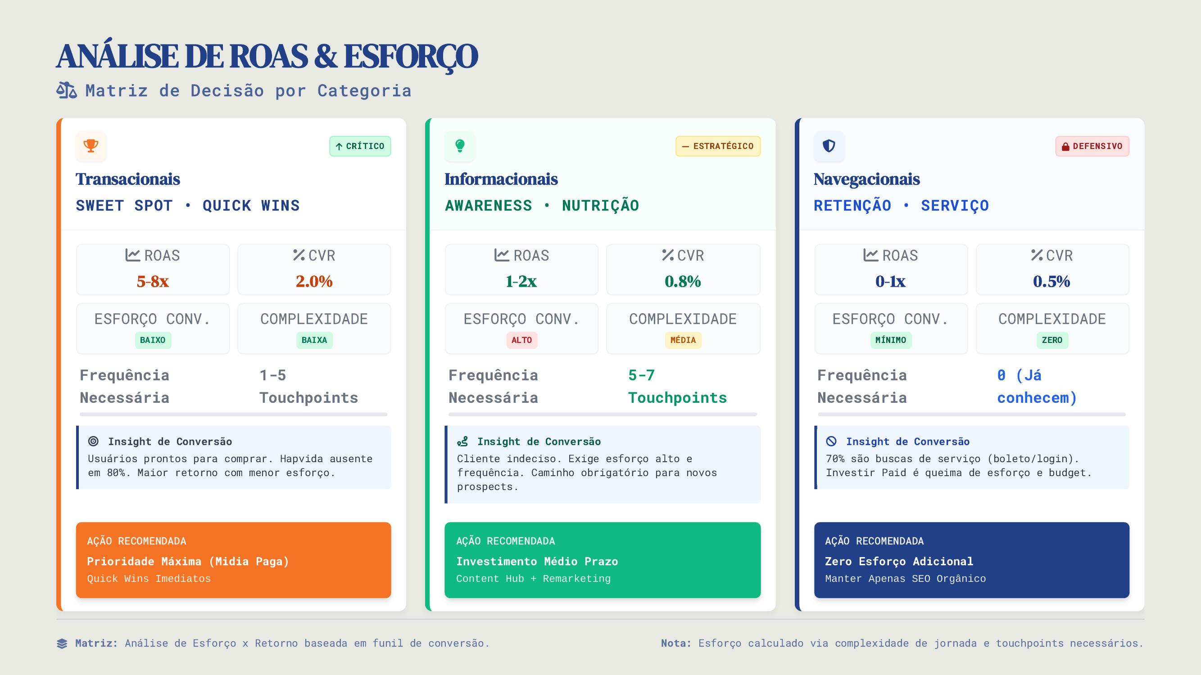

Slide 15
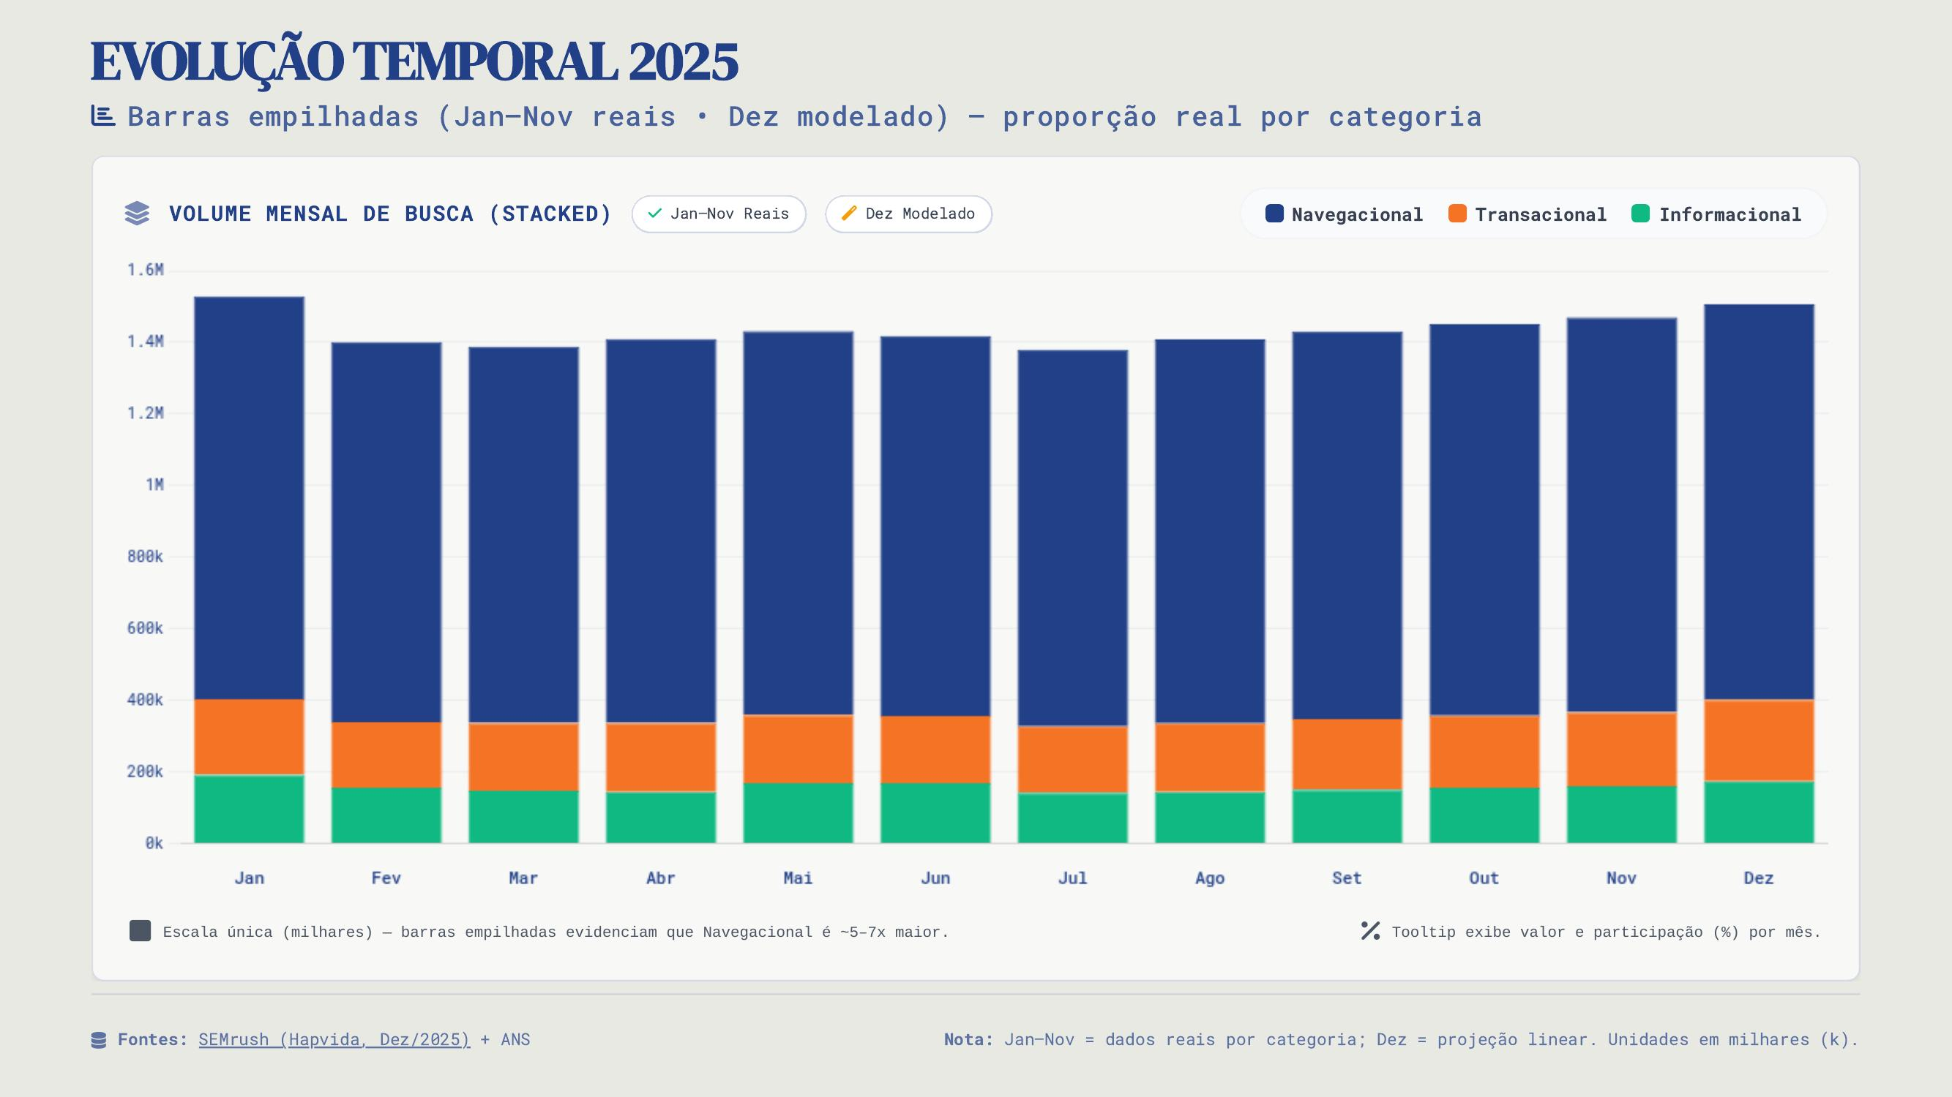

Slide 16
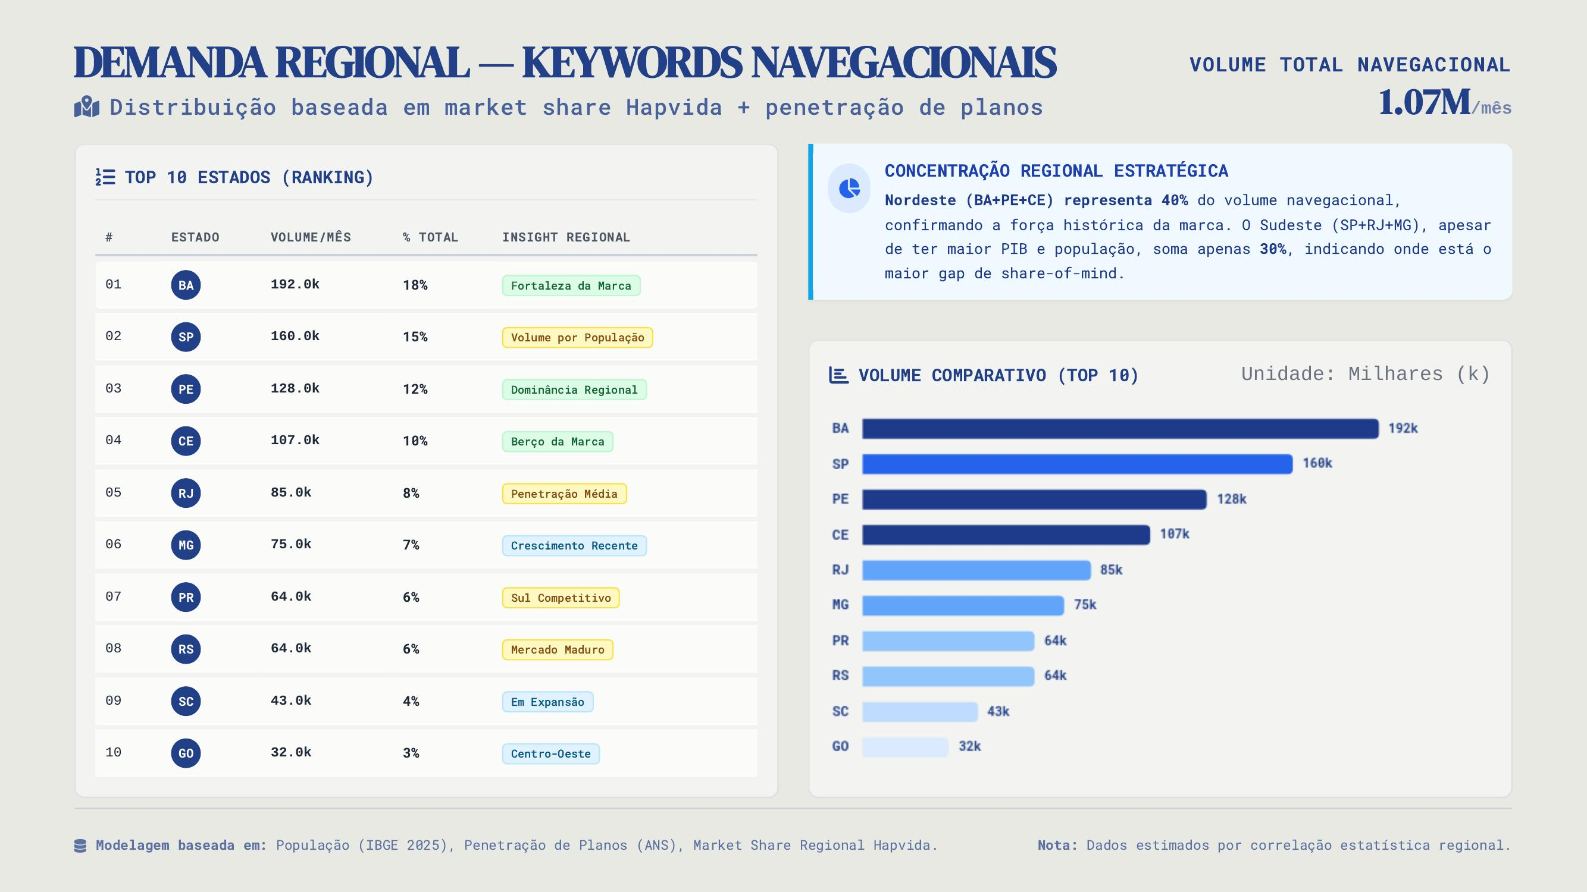

Slide 17
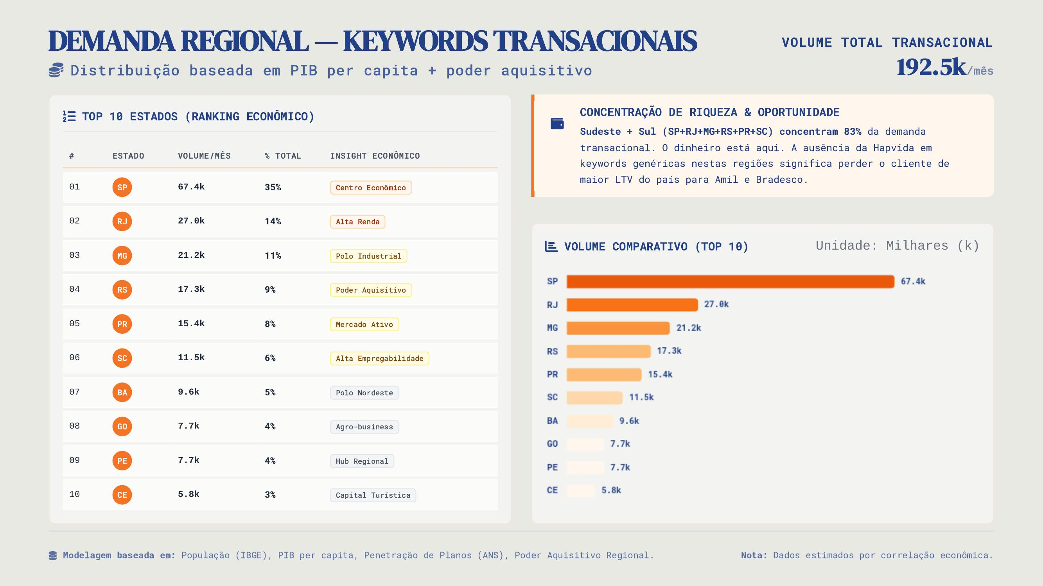

Slide 18
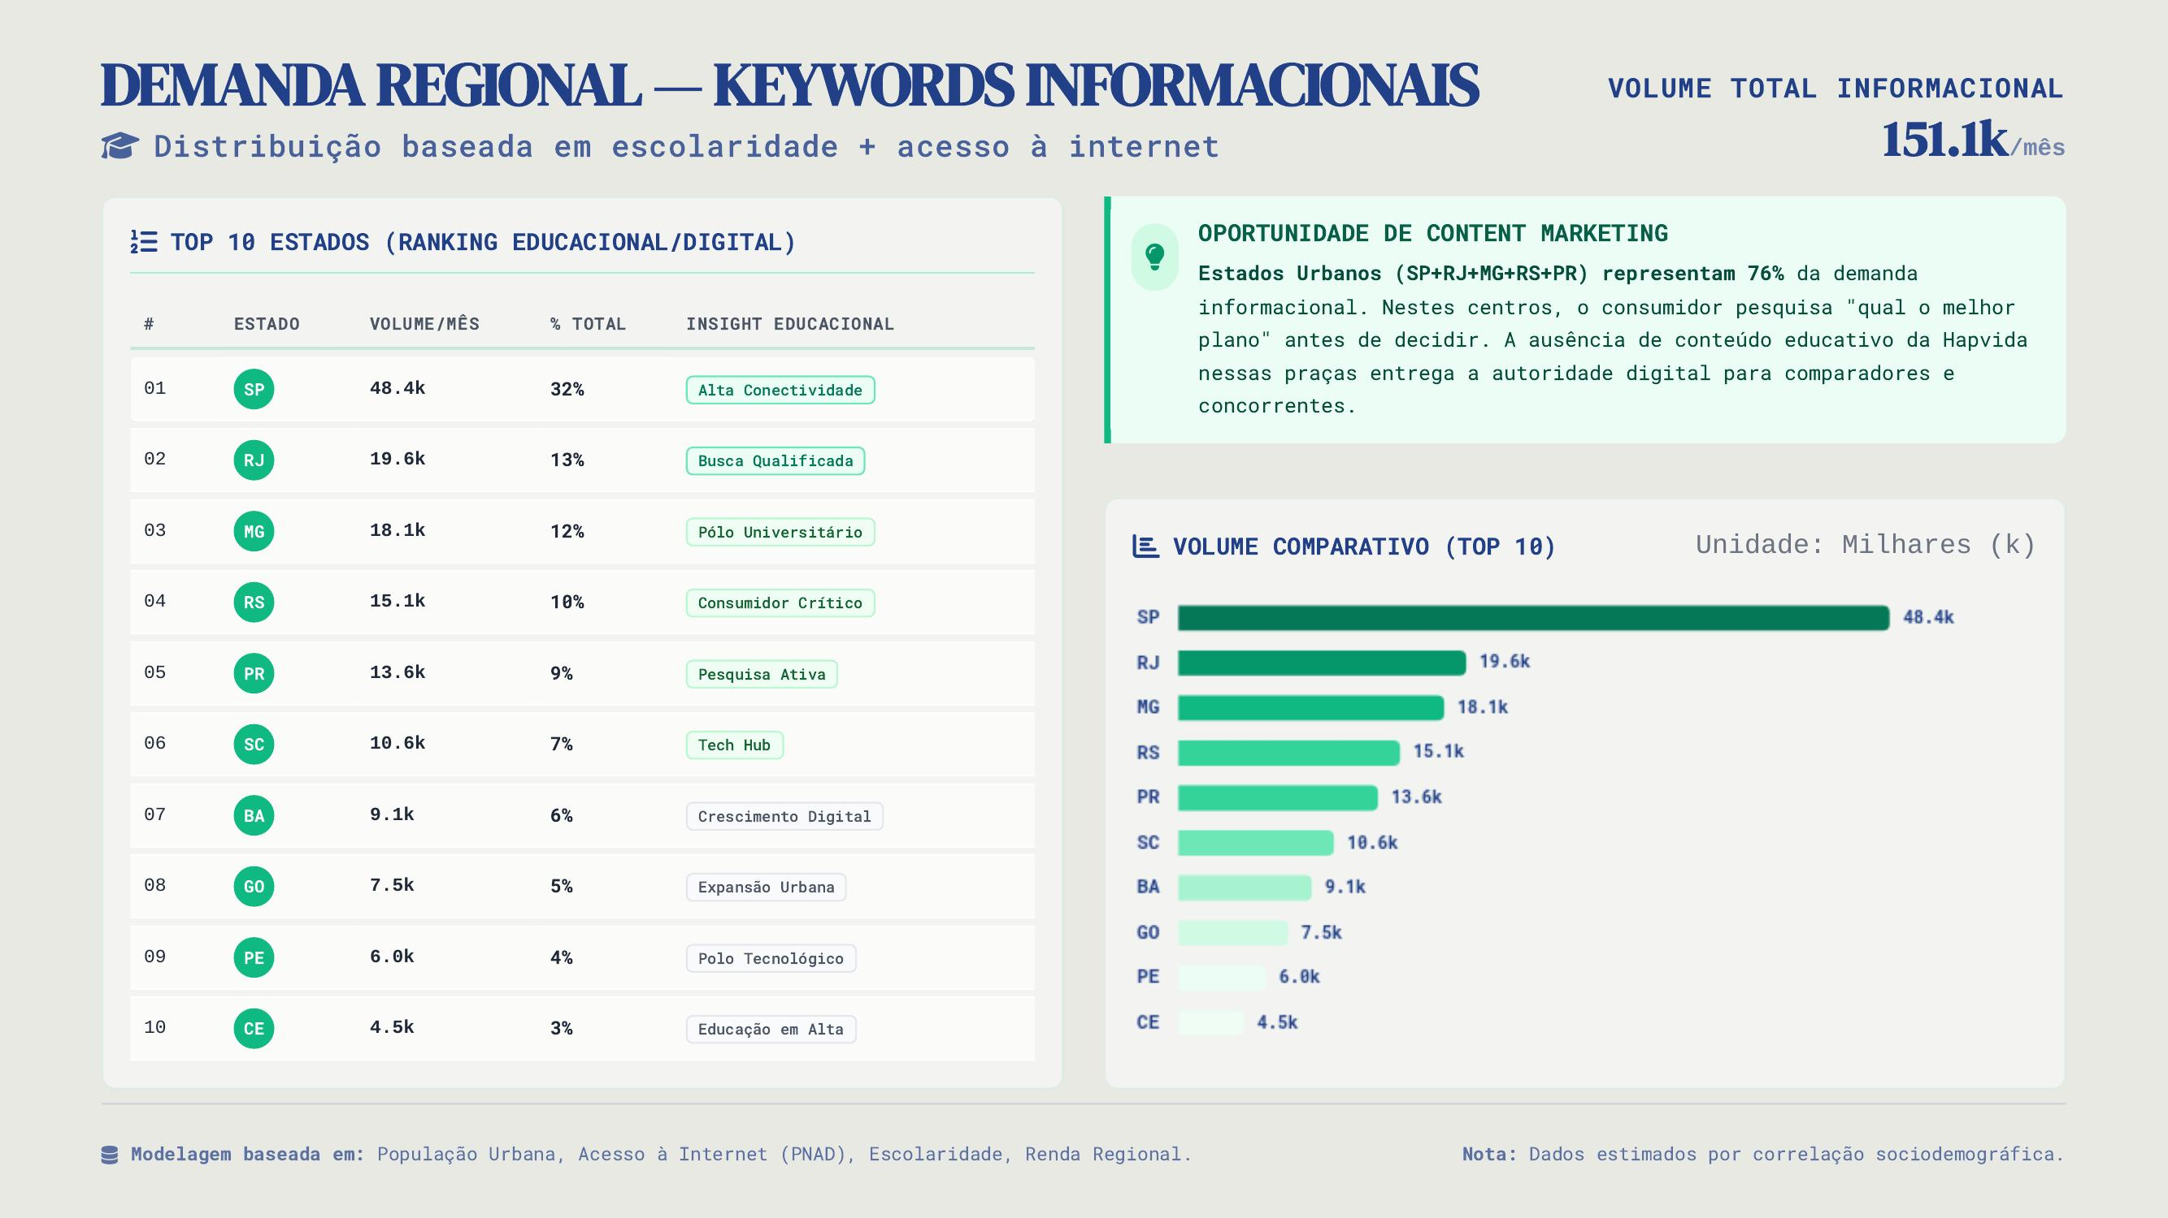

Slide 19
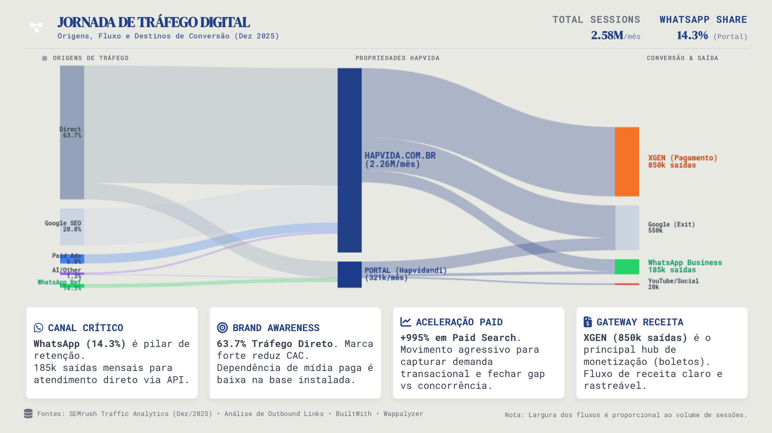

Slide 20
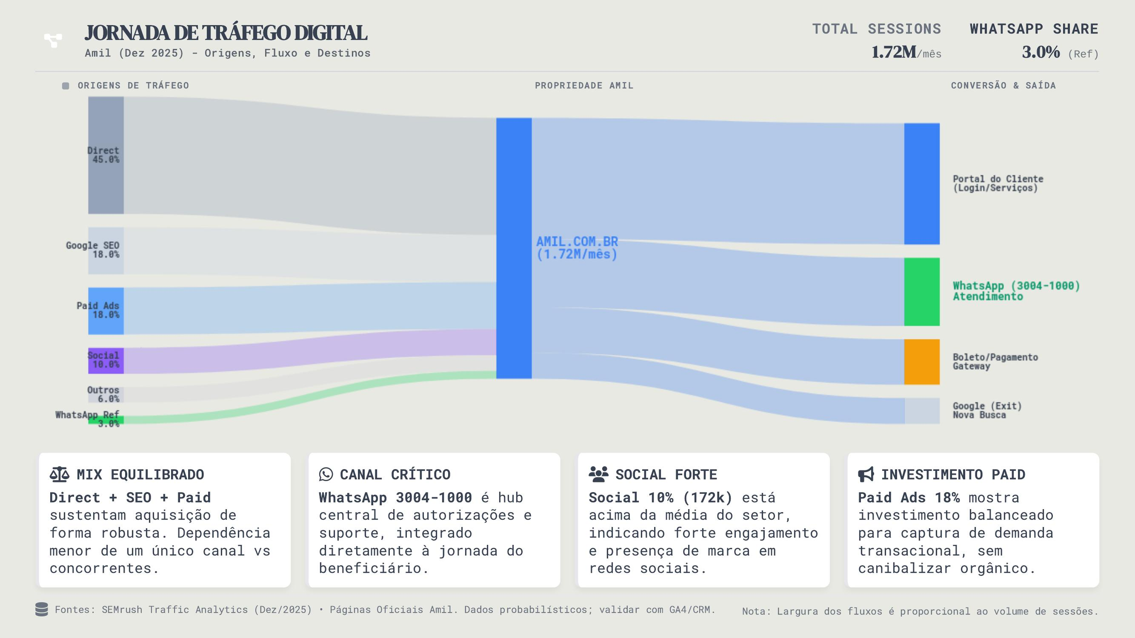

Slide 21
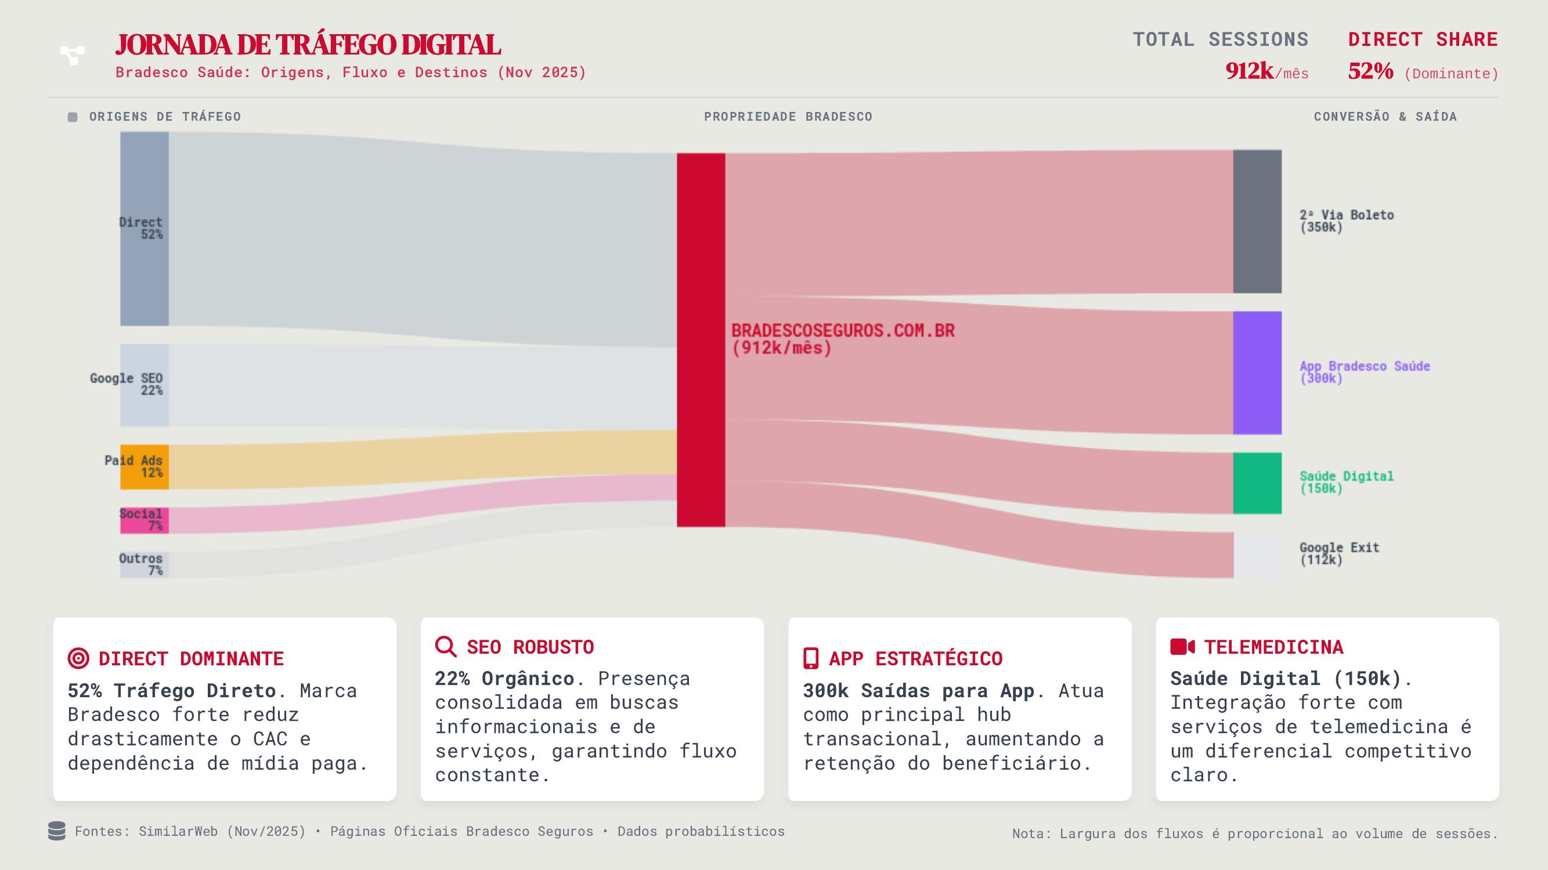

Slide 22
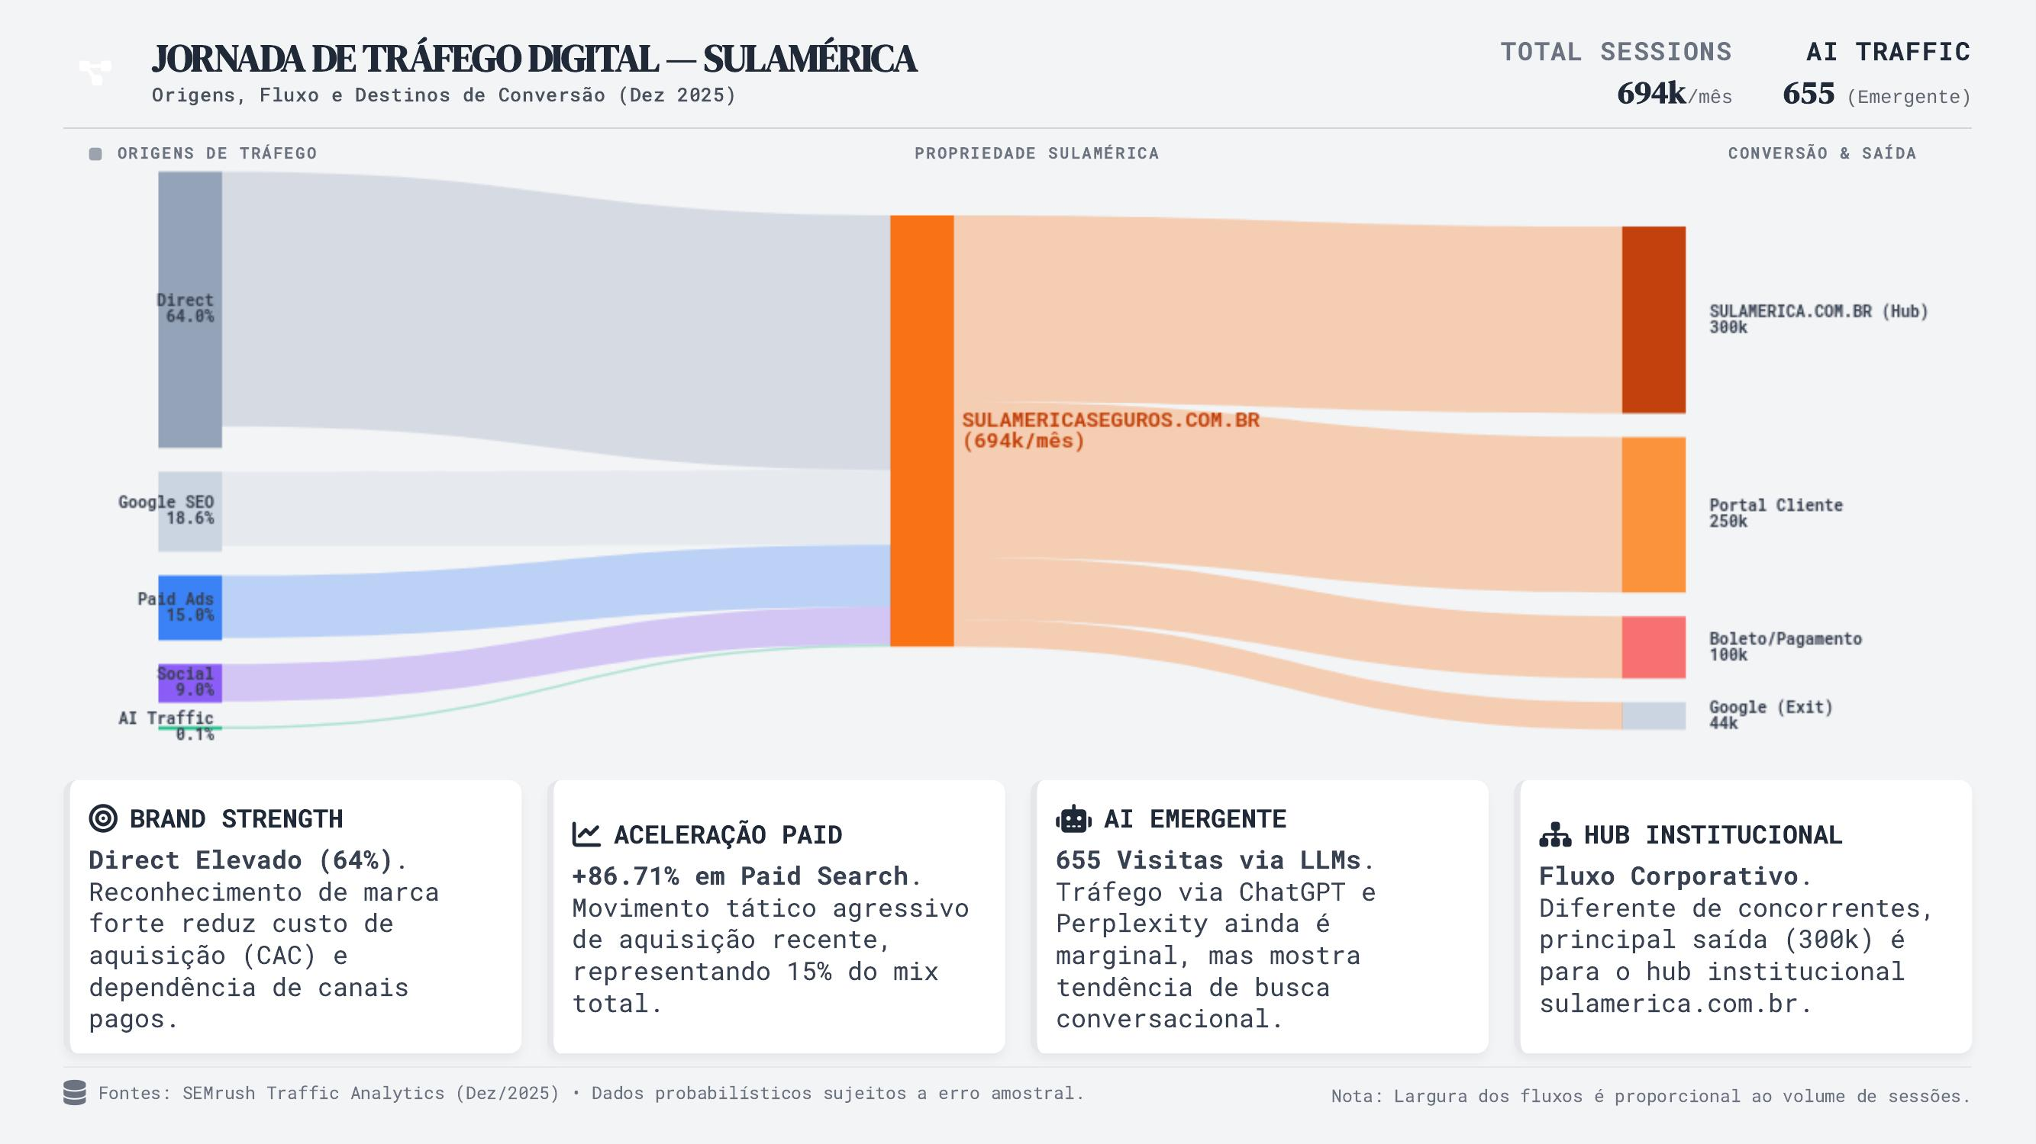

Slide 23
